Slide 1
网站开发系列
快速入门HTML
巧琢中文编程网
www.qzbc.net

Slide 2
目录
1
HTML概述
5
列表
2
初识HTML5
6
表单
3
图像和超链接
7
多媒体
4
表格与<div>标签
www.qzbc.net

Slide 3
第一章 HTML概述
本章知识结构
什么是HTML
独立标签
HTML概述
标签
成对标签
HTML文件的基本结构
常见标签
元素
属性
www.qzbc.net

Slide 4





第一章 HTML概述
知识点1：什么是HTML
HTML是一种基于纯文本的网页标记语言，也是互联网上编写网页的主要标准。HTML文件本质上是标准纯文本文件，可用任何文本编辑器（如Windows记事本）直接查看和编辑。
HTML文件无需编译，可由浏览器直接解释执行。浏览器读取HTML代码后，会分析其语法结构并渲染显示网页内容。用户也可在浏览器中通过"查看"→"源文件"命令查看网页的HTML源代码。
浏览器
代码编辑工具
www.qzbc.net

Slide 5
第一章 HTML概述
本章知识结构
什么是HTML
独立标签
HTML概述
标签
成对标签
HTML文件的基本结构
常见标签
元素
属性
www.qzbc.net

Slide 6
第一章 HTML概述
知识点2：HTML文件的基本结构
HTML文件由一系列元素和标签组成。元素是HTML的基本构成单位，标签用于定义元素的属性及其在文档中的位置。
<!doctype html>
<html lang="en">
<head>
<meta charset="UTF-8">
<title>Document</title>
</head>
<body>
</body>
</html>
HTML文件样例
www.qzbc.net

Slide 7
第一章 HTML概述
知识点2：HTML文件的基本结构
HTML文件由一系列元素和标签组成。元素是HTML的基本构成单位，标签用于定义元素的属性及其在文档中的位置。
<!doctype html>
<html lang="en">
<head>
<meta charset="UTF-8">
<title>Document</title>
</head>
<body>
</body>
</html>
HTML文件样例
www.qzbc.net

Slide 8
第一章 HTML概述
本章知识结构
什么是HTML
独立标签
HTML概述
标签
成对标签
HTML文件的基本结构
常见标签
元素
属性
www.qzbc.net

Slide 9
第一章 HTML概述
知识点3：标签
一、文档结构类
二、文本内容类
标签 | 说明
<!DOCTYPE html> | 声明 HTML5 文档类型（不是标签，但必须）
<html> | HTML 文档的根元素
<head> | 包含元数据（如标题、字符集、样式等）
<title> | 网页标题（显示在浏览器标签页上）
<meta> | 提供页面元信息（如字符编码、视口、描述等）
<body> | 网页可见内容的容器
标签 | 说明
<h1> 到 <h6> | 标题（<h1> 最重要，<h6> 最次要）
<p> | 段落
<span> | 行内通用容器（常用于样式或脚本操作）
<div> | 块级通用容器（布局常用）
<strong> | 加粗，表示语义上的强调（默认加粗）
<em> | 斜体，表示强调语气（默认斜体）
<br> | 换行（自闭合）
<hr> | 水平分隔线（自闭合）
www.qzbc.net

Slide 10
第一章 HTML概述
知识点3：标签
三、链接与媒体
四、列表
标签 | 说明
<a> | 超链接（anchor），用 href 属性指定跳转地址
<img> | 图像（自闭合，需 src 和 alt 属性）
<video> | 视频播放
<audio> | 音频播放
标签 | 说明
<ul> | 无序列表（unordered list）
<ol> | 有序列表（ordered list）
<li> | 列表项（list item）
<dl> | 定义列表（description list）
<dt> | 定义术语（definition term）
<dd> | 定义描述（definition description）
www.qzbc.net

Slide 11
第一章 HTML概述
知识点3：标签
五、表格
六 、表单
标签 | 说明
<table> | 表格
<thead> | 表格头部
<tbody> | 表格主体
<tr> | 表格行（table row）
<th> | 表头单元格（table header cell）
<td> | 普通单元格（table data cell）
<caption> | 表格标题
标签 | 说明
<form> | 表单容器
<input> | 输入控件（类型由 type 属性决定，如 text、password、email、checkbox、radio、submit 等）
<label> | 表单控件的标签（提升可访问性）
<select> | 下拉选择框
<option> | 下拉选项
<textarea> | 多行文本输入框
<button> | 按钮（可包含内容，比 <input type="button"> 更灵活）
www.qzbc.net

Slide 12
第一章 HTML概述
实战
利用火山服务器程序在本地加载并访问HTML页面
将火山服务器程序+HTML页面部署到云服务器并公网访问
www.qzbc.net

Slide 13
第二章 初识HTML5
本章知识结构
标题
文字
初识HTML5
段落
水平线
www.qzbc.net

Slide 14
第二章 初识HTML5
知识点1：标题
标题是对一段文字内容的概括和总结。
标题标签共有6个，分别是<h1>、<h2>、<h3>、<h4>、<h5>和<h6>，每个标签在字体大小上有明显的区别，从<h1>标签到<h6>标签字体依次变小。
<h1>标签表示最大的标题，<h6>标签表示最小的标题。
www.qzbc.net

Slide 15
第二章 初识HTML5
知识点2：标题的对齐方式
在默认情况下，标题文字是左对齐的。
标题标签设置对齐属性的语法格式为： 。
<h1 align=”对齐方式”>文本内容</h1>
对齐方式属性值
对齐方式的属性值 | 说明
left | 文字左对齐
center | 文字居中对齐
right | 文字居右对齐
www.qzbc.net

Slide 16
第二章 初识HTML5
本章知识结构
标题
文字
初识HTML5
段落
水平线
www.qzbc.net

Slide 17
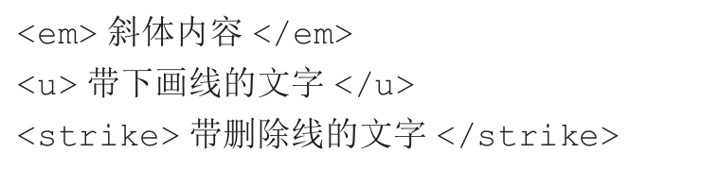
第二章 初识HTML5
知识点1：文字的斜体、下画线、删除线
www.qzbc.net

Slide 18
第二章 初识HTML5
知识点2：文字的上标与下标
www.qzbc.net

Slide 19
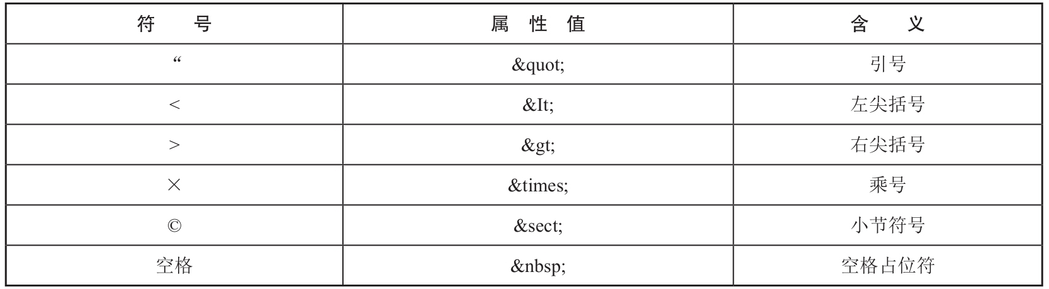
第二章 初识HTML5
知识点3：特殊文字符号
www.qzbc.net

Slide 20
第二章 初识HTML5
本章知识结构
标题
文字
初识HTML5
段落
水平线
www.qzbc.net

Slide 21
第二章 初识HTML5
知识点1：段落标签
www.qzbc.net

Slide 22
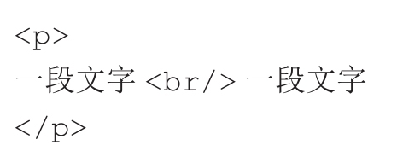
第二章 初识HTML5
知识点2：段落的换行标签
www.qzbc.net

Slide 23
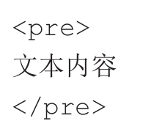
第二章 初识HTML5
知识点3：段落的原格式标签
www.qzbc.net

Slide 24
第二章 初识HTML5
本章知识结构
标题
文字
初识HTML5
段落
水平线
www.qzbc.net

Slide 25
第二章 初识HTML5
知识点1：水平线标签
www.qzbc.net

Slide 26
第二章 初识HTML5
知识点2：水平线标签的宽度
www.qzbc.net

Slide 27
第三章 图像和超链接
本章知识结构
添加图像
设置图像属性
图像和超链接
链接标签
图像的链接
www.qzbc.net

Slide 28
第三章 图像和超链接
知识点1：在HTML中添加图像
语法格式：
<img src=”图像文件的地址”>
相对地址的使用方法：
（1）如果要引用的文件位于该文件的同一目录下，则只需输入要链接文档的名称即可，如5-1.jpg。
（2）如果要引用的文件位于该文件的下一级目录中，则只需首先输入目录名，然后加“/”，最后输入文件名即可，如qz/5-2.jpg。
（3）如果要引用的文件位于该文件的上一级目录中，则需先输入“../”，再输入目录名、文件名，如../qz/5-2.jpg。
www.qzbc.net

Slide 29
第三章 图像和超链接
本章知识结构
添加图像
设置图像属性
图像和超链接
链接标签
图像的链接
www.qzbc.net

Slide 30
第三章 图像和超链接
知识点1：设置图像大小
语法格式：
<img src=”图像文件的地址”height=”高度值” width=”宽度值”>
其中，height用于设置图像的高度，单位是像素，可以省略；width用于设置图像的宽度，单位是像素，也可以省略。
www.qzbc.net

Slide 31
第三章 图像和超链接
知识点2：设置图像边框
语法格式：
<img src=”图像文件的地址”border=”边框大小像素值”>
默认情况下在网页中插入的图像是没有边框的，但是可以通过border属性为图像添加边框。
www.qzbc.net

Slide 32
第三章 图像和超链接
知识点3：设置图像间距
语法格式：
<img src=”图像文件的地址”hspace=”水平间距像素值”vspace=”垂直间距像素值”>
www.qzbc.net

Slide 33
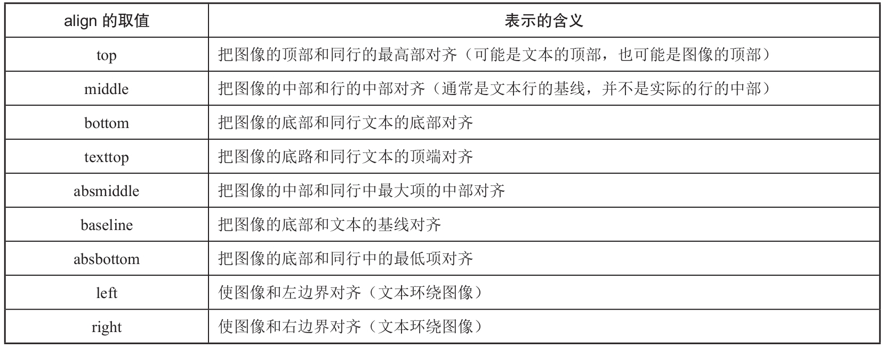
第三章 图像和超链接
知识点4：设置图像对齐方式
语法格式：
<img src=”图像文件的地址”align=”相对文字的对齐方式”>
www.qzbc.net

Slide 34
第三章 图像和超链接
知识点5：设置图像提示文字
语法格式：
<img src=”图像文件的地址”title=”提示文字”>
www.qzbc.net

Slide 35
第三章 图像和超链接
知识点6：设置图像替换文本
语法格式：
<img src=”图像文件的地址”alt=”替换文本”>
www.qzbc.net

Slide 36
第三章 图像和超链接
本章知识结构
添加图像
设置图像属性
图像和超链接
链接标签
图像的链接
www.qzbc.net

Slide 37
第三章 图像和超链接
知识点1：文本链接
语法格式：
<a href=”链接地址” target=”打开新窗口的方式”>链接文字</a>
target属性主要有以下4个属性值：
（1）_blank：新建一个窗口打开。
（2）_parent：在上一级窗口打开，常在分帧的框架网页中使用。
（3）_self：在同一窗口打开，默认值。
（4）_top：在浏览器的整个窗口打开，将忽略所有框架结构。
www.qzbc.net

Slide 38
第三章 图像和超链接
知识点2：书签链接
第一步：建立书签：
id=”zm”
第二步：建立链接
<a href=”#zm”>我是链接文字部分</a>
www.qzbc.net

Slide 39
第三章 图像和超链接
本章知识结构
添加图像
设置图像属性
图像和超链接
链接标签
图像的链接
www.qzbc.net

Slide 40
第三章 图像和超链接
知识点1：为图像添加链接
语法格式：
<a href=”链接地址” target=“目标窗口的打开方式”><img src=”图像文件的地址”></a>
www.qzbc.net

Slide 41
第三章 图像和超链接
知识点2：图像热区链接
第一步：在图像文件中设置映射图像的名称：
<img src=”图像地址” usemap=”#映射图像名称”>
第二步：定义热区图像和热区的链接：
<map name=”映射图像名称”>
<area shape=”热区形状” coords=”热区坐标” href=”链接地址”>
</map>
www.qzbc.net

Slide 42
第四章 表格与<div>标签
本章知识结构
简单表格
表格的高级应用
表格与<div>标签
<div>标签
<span>标签
www.qzbc.net

Slide 43
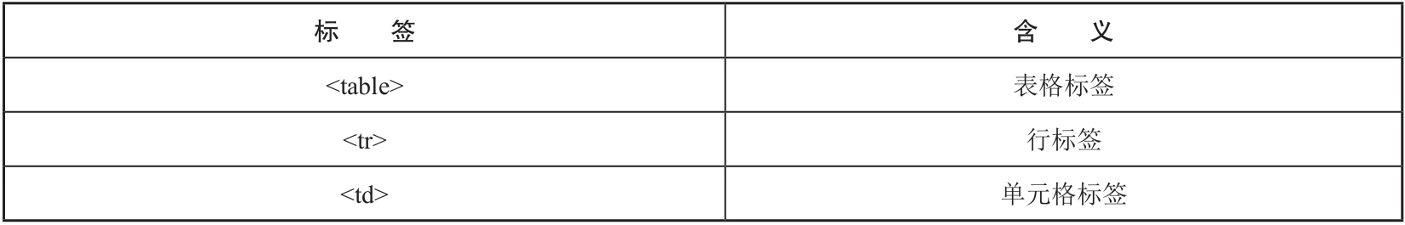
第四章 表格与<div>标签
知识点1：简单表格的制作
用于制作表格的主要标签：
www.qzbc.net

Slide 44
第四章 表格与<div>标签
知识点2：表头的设置
www.qzbc.net

Slide 45
第四章 表格与<div>标签
本章知识结构
简单表格
表格的高级应用
表格与<div>标签
<div>标签
<span>标签
www.qzbc.net

Slide 46
第四章 表格与<div>标签
知识点1：表格的样式
表格样式属性：
<caption> | 标题
height = “高度值” | 设置表格行高度
width=”宽度值” | 设置单元格宽度
bgcolor = “颜色值” | 表格背景色
align = “对齐方向” | 对齐
<img src=”图片路径”> | 设置图片
www.qzbc.net

Slide 47
第四章 表格与<div>标签
知识点2：表格的合并
语法格式：
<td colspan=”跨的列数”>
<td rowspan=”跨的行数”>
www.qzbc.net

Slide 48
第四章 表格与<div>标签
知识点3：表格列属性
列属性 | 说明
background | 背景颜色或图片
width | 列宽
www.qzbc.net

Slide 49
第四章 表格与<div>标签
本章知识结构
简单表格
表格的高级应用
表格与<div>标签
<div>标签
<span>标签
www.qzbc.net

Slide 50
第四章 表格与<div>标签
知识点1：<div>标签的介绍
div全称为division，意为分隔。<div>标签被称为分隔标签，表示一块可以显示HTML的区域，用于设置字、图片、表格等的摆放位置。
居中
右对齐
左对齐
www.qzbc.net

Slide 51
第四章 表格与<div>标签
知识点2：<div>标签的应用
www.qzbc.net

Slide 52
第四章 表格与<div>标签
本章知识结构
简单表格
表格的高级应用
表格与<div>标签
<div>标签
<span>标签
www.qzbc.net

Slide 53
第四章 表格与<div>标签
知识点1：<span>标签
<span> 是 HTML 中一个非常常用，但本身没有语义的容器标签。它的主要作用是：
对文档中的一小段文本或内容进行分组，以便通过 CSS 样式或 JavaScript 进行单独控制。
行内标签
块级标签
www.qzbc.net

Slide 54
第五章 列表
本章知识结构
列表的标签
无序列表
列表
有序列表
列表的嵌套
www.qzbc.net

Slide 55
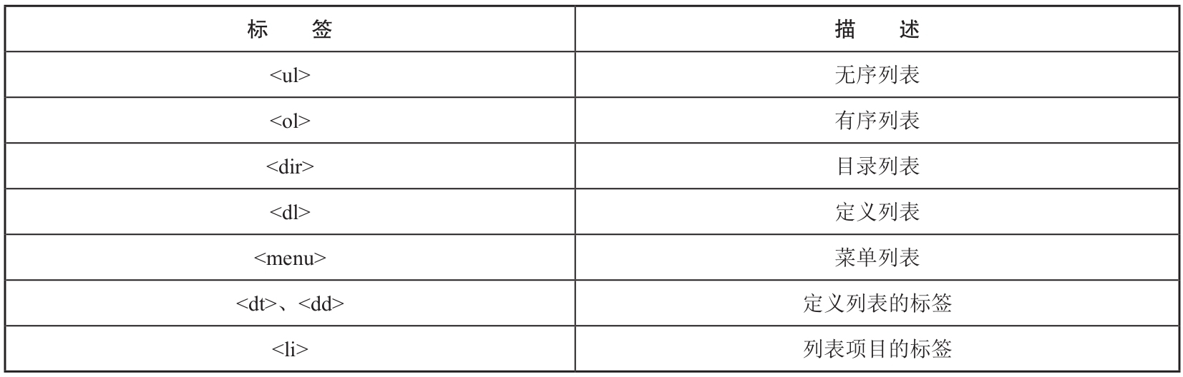
第五章 列表
知识点1：列表的标签
www.qzbc.net

Slide 56
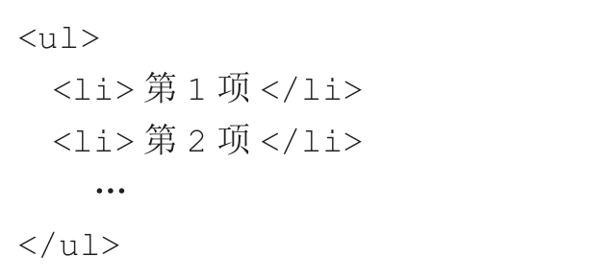
第五章 列表
知识点2：无序列表
语法格式：
www.qzbc.net

Slide 57
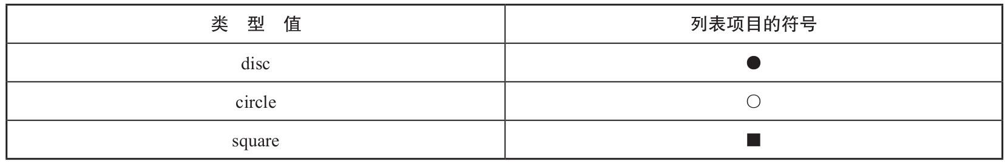
第五章 列表
知识点3：无序列表的属性
type属性的符号类型：
www.qzbc.net

Slide 58
第五章 列表
本章知识结构
列表的标签
无序列表
列表
有序列表
列表的嵌套
www.qzbc.net

Slide 59
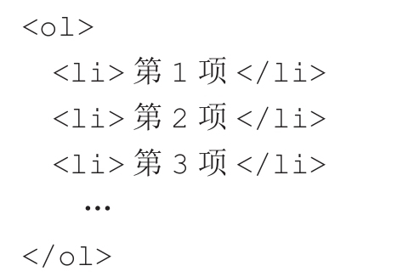
第五章 列表
知识点1：有序列表的标签
有序列表是使用编号（而不是项目符号）来编排项目的。列表中的项目以数字或英文字母开头，通常各项目之间有先后顺序。在有序列表中，主要使用<ol>和<li>两个标签，以及type属性。
www.qzbc.net

Slide 60
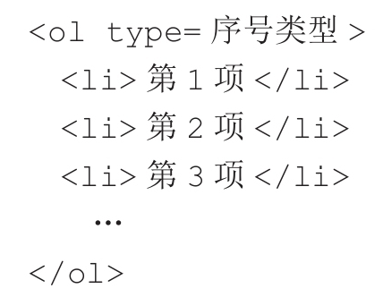
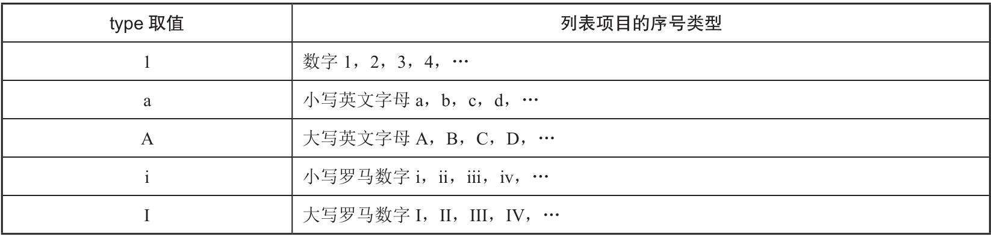
第五章 列表
知识点2：有序列表的属性
在默认情况下，有序列表的序号是数字，通过type属性可以调整序号的类型，如将其修改成字母等。
www.qzbc.net

Slide 61
第五章 列表
本章知识结构
列表的标签
无序列表
列表
有序列表
列表的嵌套
www.qzbc.net

Slide 62
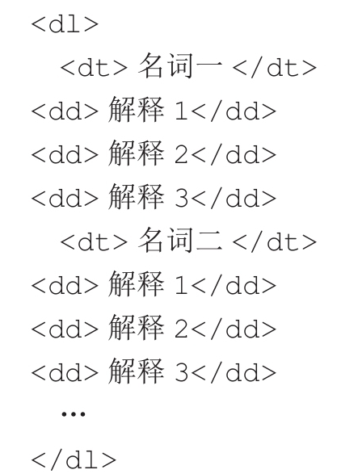
第五章 列表
知识点1：定义列表的嵌套
嵌套列表指的是多于一级层次的列表，在一级项目下可以存在二级项目、三级项目等。项目列表可以嵌套，以实现多级项目列表。
www.qzbc.net

Slide 63
第五章 列表
知识点2：有序和无序列表的嵌套
通过重复使用<ol>和<ul>标签来组合实现有序和无序列表的嵌套
www.qzbc.net

Slide 64
第六章 表单
本章知识结构
表单概述
表单
输入标签
文本域和菜单列表
www.qzbc.net

Slide 65


第五章 表单
知识点1：表单概述
在制作网页，特别是在制作动态网页时常常会用到表单。表单主要用来收集客户端提供的相关信息，使网页具有交互功能。例如，在进行用户注册时，就必须通过表单填写用户的相关信息。
表单通常设计在一个HTML文档中，当用户填写完信息并进行提交时，将表单的内容从客户端的浏览器传送到服务器上，经过服务器处理后，再将用户所需信息传回客户端的浏览器，这样网页就具有了交互性。
表单的主要功能是收集信息，具体地说，是收集浏览者的信息。例如，淘宝taobao.com的用户登录界面就是通过表单填写用户的相关信息的。在网页中，最常见的表单形式主要包括文本框、单选框、复选框、按钮等。
www.qzbc.net

Slide 66

第五章 表单
知识点2：表单标签
表单是网页上的一个特定区域，这个区域通过<form>标签声明，相当于一个表单容器，表示其他的表单标签只有在其范围内才有效，即在<form>与</form>之间的一切都属于表单的内容。
这里的内容可以包含所有的表单控件，还可以包含任何必要的伴随数据，如控件的标签、处理数据的脚本或程序的位置等。
在表单的<form>标签中，还可以设置表单的基本属性，包括表单的名称、处理程序、传送方式等，其语法格式如下：
www.qzbc.net

Slide 67
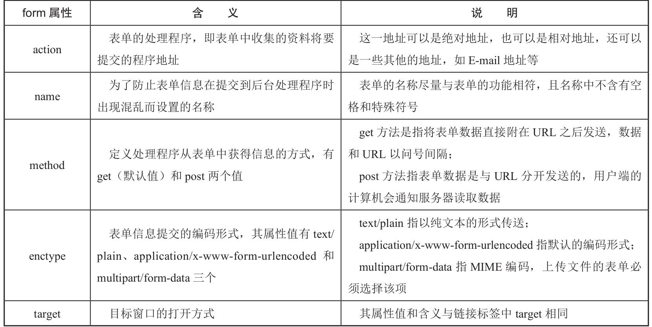
第五章 表单
知识点2：表单标签
www.qzbc.net

Slide 68
第六章 表单
本章知识结构
表单概述
表单
输入标签
文本域和菜单列表
www.qzbc.net

Slide 69
第五章 表单
知识点1：输入标签知识框架
输入标签是<input>标签，通过设置其type属性改变其输入方式，而不同的输入方式又会导致其他参数的不同。例如，当type值为text时，其输入方式为单行文本框。
根据输入方式的功能，可以将其分为文本框、单选框和复选框、按钮、图像域和文件域四大类，
文本框
单选和复选框
输入标签
按钮
图像域和文件域
www.qzbc.net

Slide 70
第五章 表单
知识点2：文本框的操作
表单中的文本框主要有两种，分别是单行文本框和密码输入框。
在该语法中，各参数的含义如下。
（1）name：文本框的名称，用于和网页中其他控件加以区别，命名时不能包含特殊字符，也不能以HTML预留作为名称。
（2）size：定义文本框在网页中显示的长度，以字符为单位。
（3）maxlength：定义在文本框中最多可以输入的文字数。
（4）value：定义文本框中的默认值。
www.qzbc.net

Slide 71
第五章 表单
知识点2：文本框的操作
表单中的文本框主要有两种，分别是单行文本框和密码输入框。
在该语法中，各参数的含义如下。
（1）name：文本框的名称，用于和网页中其他控件加以区别，命名时不能包含特殊字符，也不能以HTML预留作为名称。
（2）size：定义文本框在网页中显示的长度，以字符为单位。
（3）maxlength：定义在文本框中最多可以输入的文字数。
（4）value：定义文本框中的默认值。
www.qzbc.net

Slide 72
第六章 表单
输入标签知识框架
文本框
单选和复选框
输入标签
按钮
图像域和文件域
www.qzbc.net

Slide 73
第六章 表单
知识点1：单选框
语法格式：
<input type=”radio” value=”单选框的取值” name=”单选框名称” checked=”checkd”/>
属性值含义：
（1）value：用来设置在用户选中该项目后，传送到处理程序中的值。
（2）name：单选框的名称，需要注意的是，在一组单选框中，其名称往往相同，这样，在传递时才能更好地对某一项选择内容的取值进行判断。
（3）ckecked：表示这一单选框默认被选中，在一组单选框中只能有一个单选框被设置为checked。
www.qzbc.net

Slide 74
第六章 表单
知识点2：复选框
语法格式：
<input type=”checkbox” value=”单选框的取值” name=”单选框名称” checked=”checked”/>
属性值含义：
（1）value：用来设置在用户选中该项目后，传送到处理程序中的值。
（2）name：单选框的名称，需要注意的是，在一组单选框中，其名称往往相同，这样，在传递时才能更好地对某一项选择内容的取值进行判断。
（3）ckecked：表示这一单选框默认被选中，在一组单选框中只能有一个单选框被设置为checked。
www.qzbc.net

Slide 75
第六章 表单
输入标签知识框架
文本框
单选和复选框
输入标签
按钮
图像域和文件域
www.qzbc.net

Slide 76
第六章 表单
知识点1：普通按钮
语法格式：
<input type=”button” value=”按钮的取值” name=”按钮名” onclick=”处理程序”/>
属性值含义：
（1）value：按钮上显示的文字。
（2）name：按钮名称。
（3）ckecked：当单击按钮时进行的处理。
www.qzbc.net

Slide 77
第六章 表单
知识点2：提交按钮
语法格式：
<input type=”submit” value=”按钮的取值” name=”按钮名” />
属性值含义：
（1）value：按钮上显示的文字。
（2）name：按钮名称。
www.qzbc.net

Slide 78
第六章 表单
知识点3：重置按钮
语法格式：
<input type=”reset” value=”按钮的取值” name=”按钮名” />
属性值含义：
（1）value：按钮上显示的文字。
（2）name：按钮名称。
www.qzbc.net

Slide 79
第六章 表单
输入标签知识框架
文本框
单选和复选框
输入标签
按钮
图像域和文件域
www.qzbc.net

Slide 80
第六章 表单
知识点1：图像域
图像域相于当火山平台中的图片按钮。
语法格式：
<input type=”image” src=”” />
属性值含义：
（1）src：设置图片地址，是相对路径，也可以是绝对路径。
www.qzbc.net

Slide 81
第六章 表单
知识点1：文件域
在上传文件时常常用到文件域，用于查找硬盘中的文件路径，然后通过表单将选中的文件上传。在设置电子邮件、上传头像、发送文件时常常会看到这一控件。
语法格式：
<input type=”file” accept=””/>
属性值含义：
(1)accept：所接受的文件类别，有26种选择，可以省略，但不可以自定义文件类型。
www.qzbc.net

Slide 82
第六章 表单
本章知识结构
表单概述
表单
输入标签
文本域和菜单列表
www.qzbc.net

Slide 83
第六章 表单
知识点1：文本域
文本域和文本框的区别在于文本域可以显示多行文字。
语法格式：
<textarea rows=”行数” cols=”列数”></textarea>
属性值含义：
（1）rows：文本域的行数。
（2）cols：文本域的建议列数。
www.qzbc.net

Slide 84
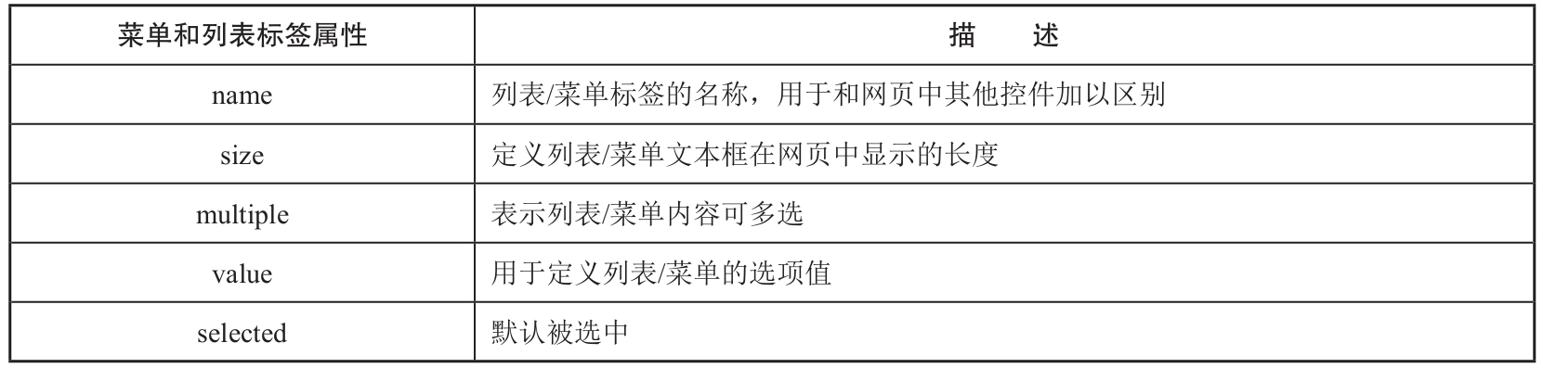
第六章 表单
知识点2：菜单列表
菜单列表控件主要用来进行选择给定答案中的一项。
语法格式：
<select name=”” size=”” multiple>
<option selected=”selected”>选项显示内容</option>
<option value=”选项值”>选项显示内容</option>
</select>
www.qzbc.net

Slide 85
第七章 多媒体
本章知识结构
多媒体概述
多媒体
多媒体元素基本属性
www.qzbc.net

Slide 86
第六章 表单
知识点1：多媒体概述
HTML5 引入了原生的 <video> 和 <audio> 元素，分别用于在网页中嵌入并播放视频和音频，无需依赖第三方插件。
语法格式：
<audio src=”音频地址”controls>您的浏览器暂不支持播放此内容</audio>
<video src=”视频地址”width=”宽度” height=”高度”controls>您的浏览器暂不支持播放此内容</video>
www.qzbc.net

Slide 87
第七章 多媒体
本章知识结构
多媒体概述
多媒体
多媒体元素基本属性
www.qzbc.net

Slide 88
第七章 多媒体
知识点1：多媒体基本属性
video元素与audio元素具有的属性大致相同。
属性名 | 属性值 | 说明
src | “视频路径” | 用于指定媒体数据的URL地址
autoplay | “autoplay” | 用于指定媒体是否在网页加载后自动播放
perload | “none” | 表示不进行预加载
 | “metadata” | 表示只预加载媒体的元数据（媒体字节数、第一帧、播放列表、持续时间等）
 | “auto” | 表示预加载全部视频或音频数据
poster | “图片路径” | 当视频不可用时，可以使用poster属性向用户展示一张替代用的图片
loop | “loop” | 用于指定是否循环播放视频或音频
www.qzbc.net

Slide 89
第七章 多媒体
知识点1：多媒体基本属性
video元素与audio元素具有的属性大致相同。
属性名 | 属性值 | 说明
controls | “controls” | 指定是否为视频或音频添加浏览器自带的播放用的控制条，控制条中有播放、暂停等按钮。
width | 宽度值 | 设置播放器的宽度
height | 高度值 | 设置播放器的高度
注：另外还有一些与javascript交互的属性暂未列出，待后续学习了javascript之后再来应用。
www.qzbc.net

